Slide 1
第二章
Laplace变换

Slide 2
第一节 Laplace变换的概念
一、问题的提出
二、Laplace变换的概念
三、Laplace变换的存在定理
四、周期函数的Laplace变换
五、小结

Slide 3
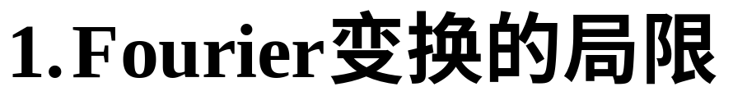
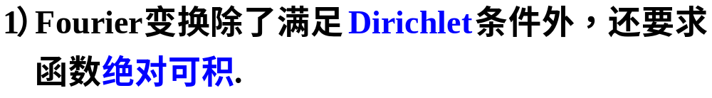
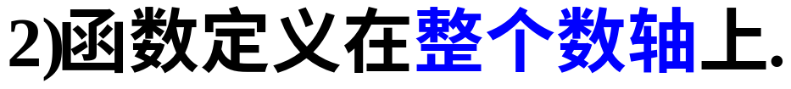
一、 问题的提出
对于一个函数ϕ(t), 有可能因为不满足Fourier变换的条件, 因而不存在Fourier变换.

Slide 4

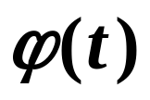
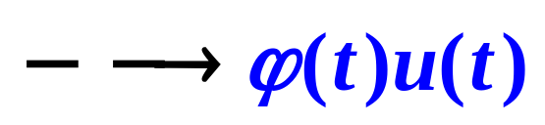



问题的解决：对函数进行改造
函数在t<0时没有定义，不是定义在整个数轴上
函数不满足绝对可积

Slide 5
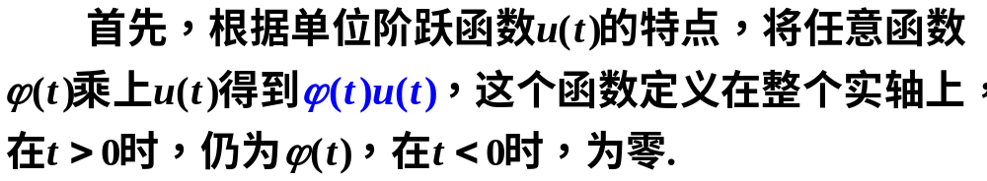
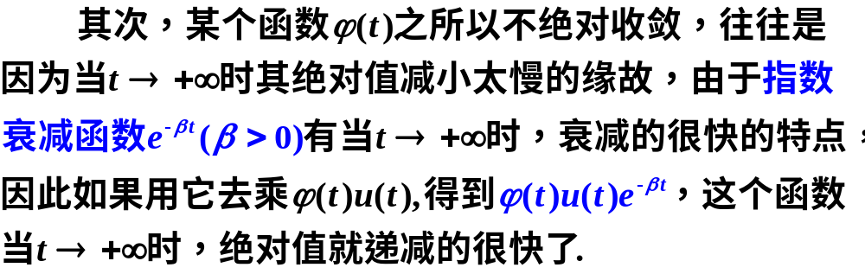

问题的解决：对函数进行改造

Slide 6
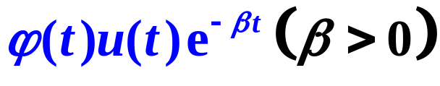
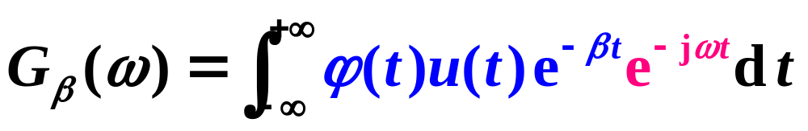
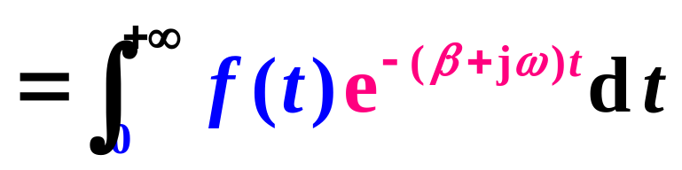
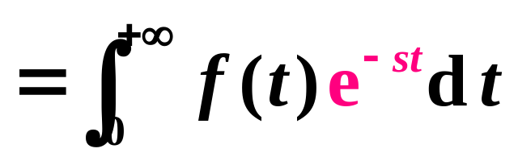
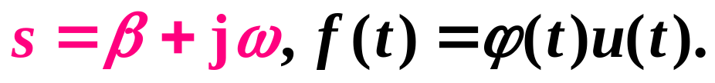
二、Laplace变换的概念
对函数 取Fourier变换, 可得
其中
Re(s)>0

Slide 7
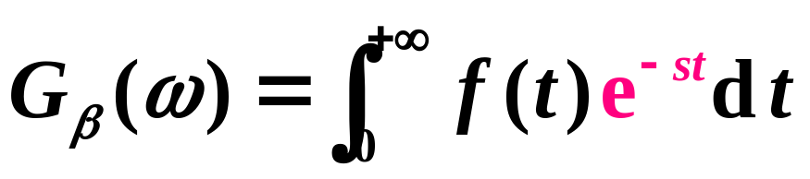
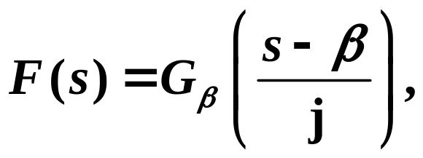
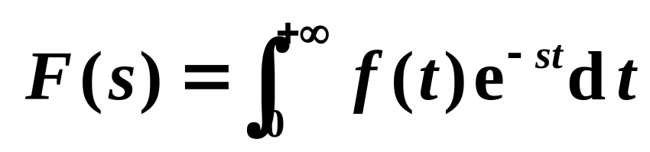
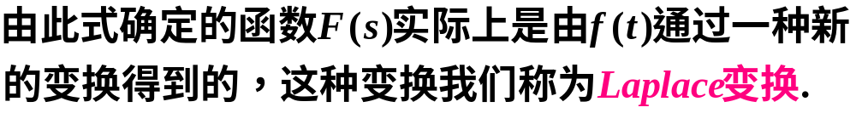
若再设
则得

Slide 8
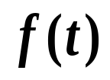

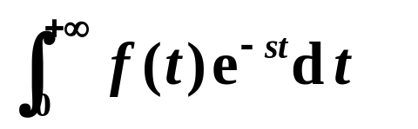
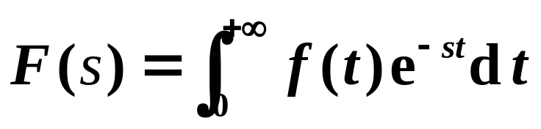
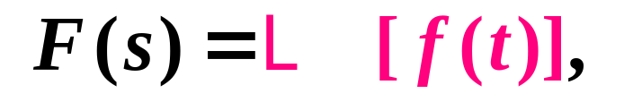
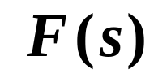
定义:
设函数 当 时有定义, 而且积分
(s为一个复参量)
在 s 的某一域内收敛, 则由此积分所确定的函数可写为
称为函数
的Laplace变换式.
记作:
称为
的Laplace变换（象函数）.

Slide 9
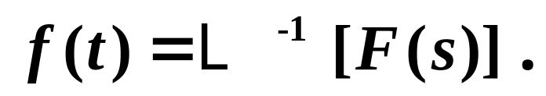
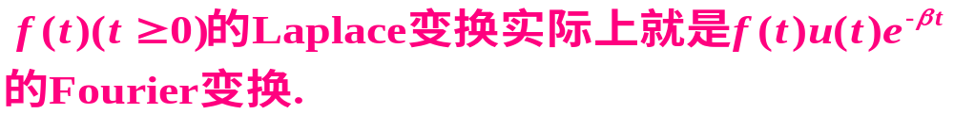
若 是 的Laplace变换,则称
为 的Laplace逆变换（象原函数）.
记作:

Slide 10
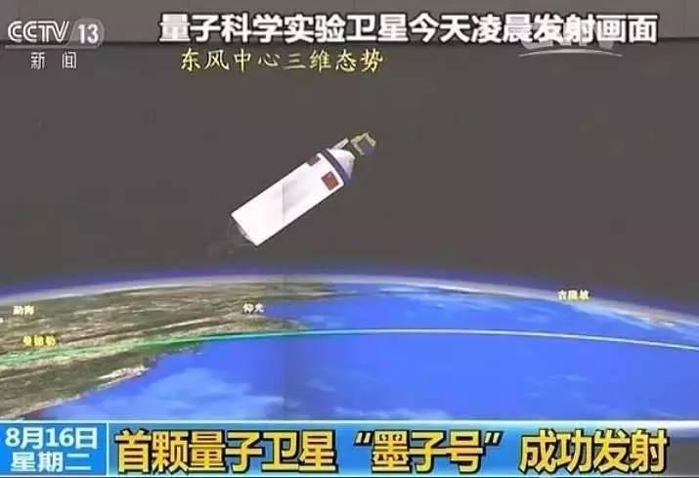
拉普拉斯变换的一种重要应用就是解微分方程， 这种应用在量子光学的前沿研宄中得到了有效应用， 这也从一个侧面说明了拉普拉斯变换功能的强大。
我们国家在这方面的研究也在持续进行， 从20 世纪60 年代我国第一台铷原子钟， 到2016 年全球首颗量子科学实验卫星“ 墨子号” 发射升空． 我国科学家本着科学匠人精神， 在这方面研宄取得巨大进步， 从追赶者变为领先者， 充分体现了我国科学家的“ 爱国”“ 敬业” 精神， 也体现了我国的“ 富强”，“ 文明”。

Slide 11
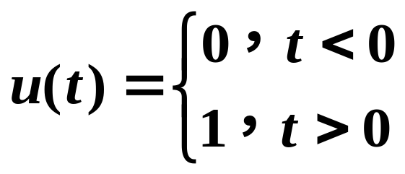
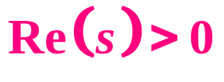
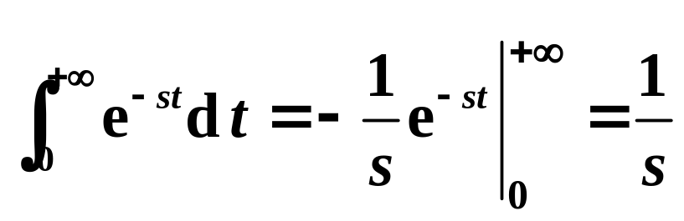
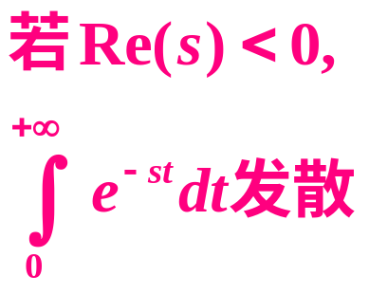
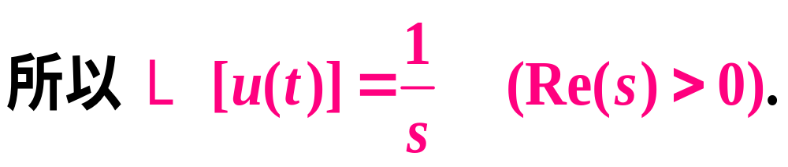
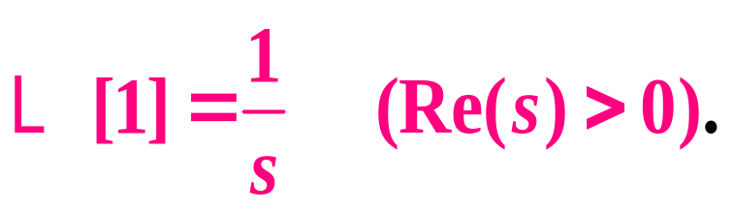
例1 求单位阶跃函数
的Laplace变换.
解：根据Laplace变换的定义, 有
这个积分在 时收敛, 而且有

Slide 12
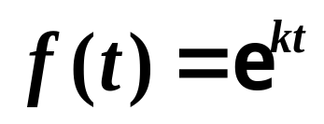
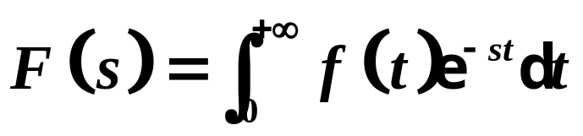
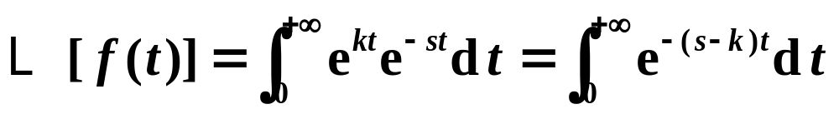

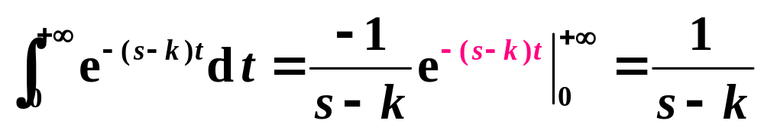
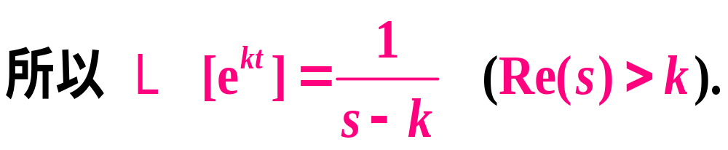
例2
求指数函数
的Laplace变换(k为实数).
解：根据 , 有
这个积分在 时收敛, 而且有

Slide 13



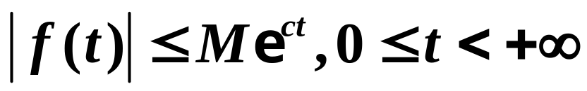
三、Laplace变换的存在定理
Laplace变换的存在定理:
若函数 f (t) 满足:
1)在t ≥0的任一有限区间上连续或分段连续;
2)当t→+∞时, 的增长速度不超过某一 指数函数, 即存在常数 及 , 使得
成立.

Slide 14
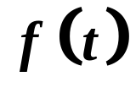
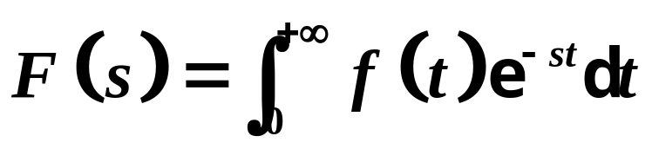


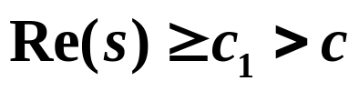

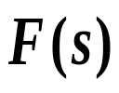
则 的Laplace变换
在半平面 上一定存在, 右端的积分在
上绝对收敛而且一致收敛, 并且在
的半平面内, 为解析函数.

Slide 15
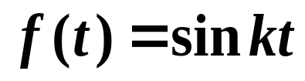

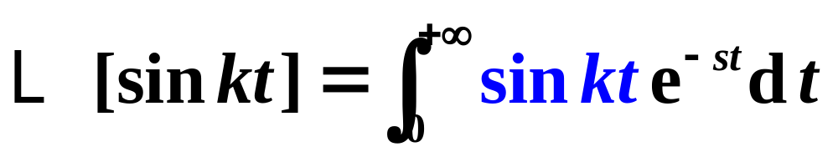
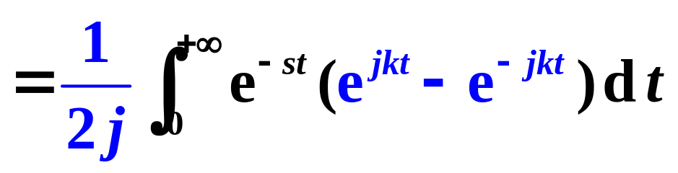
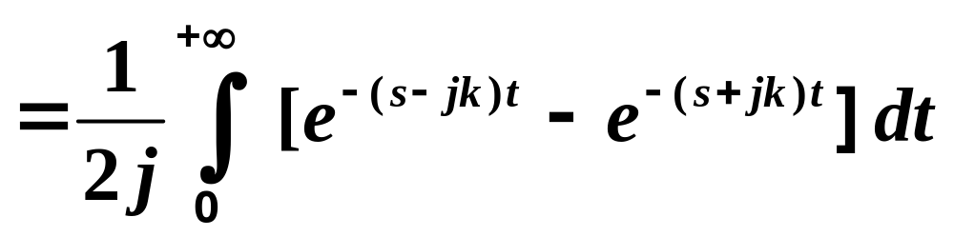
例3
求正弦函数
(k为实数)
的Laplace变换.
解：根据 , 有

Slide 16
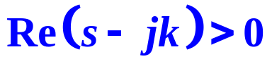
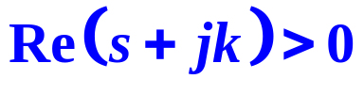
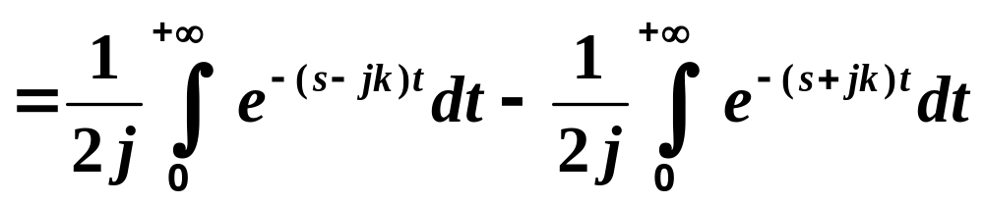
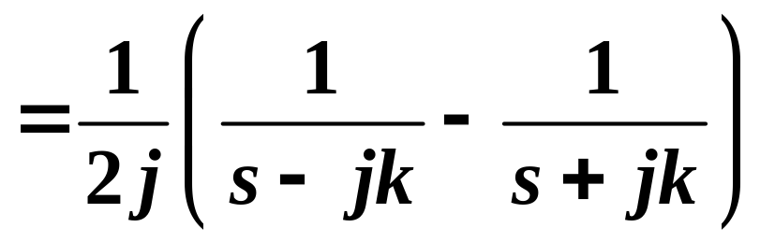
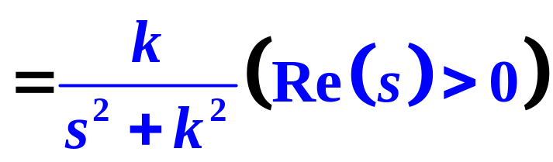
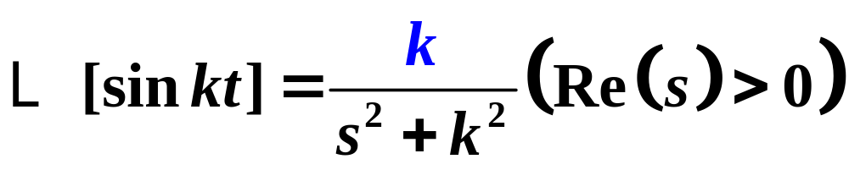

Slide 17


练习：求余弦函数 的Laplace变换

Slide 18




四、周期函数的Laplace变换
设函数 的周期为 ,即 ,当 在一个周期上是分段连续的,则
周期函数的Laplace变换公式

Slide 19


例5 求周期性三角波
且 f(t+2b) = f(t) 的Laplace变换.

Slide 20





Slide 21




Slide 22





进行Laplace变换时需要注意:
满足Laplace变换存在定理条件的函数 在 处有界时, 积分
的下限取 或 不会影响其结果.
但当 在 处包含脉冲函数时,Laplace变换的积分下限必须明确指出是 还是
因为此时

Slide 23








故
考虑上述情况.将进行Laplace变换的函数,当 时有定义扩大为在 及 的任意一个邻域内有定
义. Laplace变换应为：

Slide 24







例6 求单位脉冲函数 的Laplace变换.
解：根据 ,
利用筛选性质:
有

Slide 25



例7 求函数
的Laplace变换.
解：根据 , 有

Slide 26







Slide 27





解：
根据δ函数的筛选性质，且

Slide 28




还可以通过查表（附录II）求Laplace变换.
例8 求 的Laplace变换.
解[1]: 根据附录II公式20,得到
当a=2, b=3时，得：

Slide 29





解[2]: 根据定义,由欧拉公式有
从而得

Slide 30







Slide 31
本节作业（102页习题一）
1.(1)(2)(3)(4)
2.(1)(3)(4)

